Slide 1



Slide 2
Table ronde
Qui êtes-vous ? Où habitez-vous ?
Dans quel domaine cherchez-vous un travail ?
Feelin’Cartes

Slide 3




Avant de commencer, avez-vous…
  Une adresse mail
  Accès à votre boîte mail
  Déjà un compte sur Emploi 86
  Les codes d’accès (identifiant et mot de passe)
  Votre téléphone
  La liste des postes qui vous intéressent
  Votre CV à jour

Slide 4
Déroulé
Créer votre CV sur CVDesignR
Emploi86, c’est quoi ?
Créer votre compte sur Emploi86
Importer votre CV
Gérer vos CV
Chercher une offre
Gérer les alertes et les recherches

Slide 5






Créer votre CV sur CVDesignR
Inscription ou connexion au compte CVDesignR
Renseigner les informations personnelles demandées
Utiliser les différents outils :

Slide 6



Créer votre CV sur CVDesignR
Supprimer, déplacer ou ajouter du contenu :
Télécharger votre CV en PDF :
Il faut savoir où le CV est enregistré lorsque vous le téléchargez !

Slide 7
Emploi 86, c’est quoi ?
C’est un site Internet permettant
d’être en contact direct
avec les employeurs de la Vienne
qui y déposent des offres , y compris d’intérim.

Slide 8
Créer votre compte sur Emploi 86
S’inscrire en « CANDIDAT »
Informations nécessaires :
  Votre adresse e-mail + votre mot de passe pour y accéder
  Un mot de passe à créer pour votre compte Emploi86
  Votre code postal

Slide 9
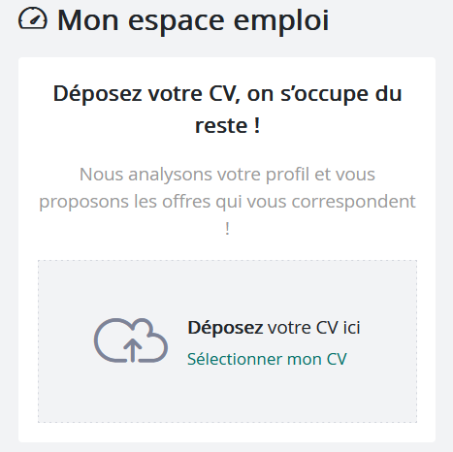
Importer votre CV
Sur le tableau de bord :

Slide 10
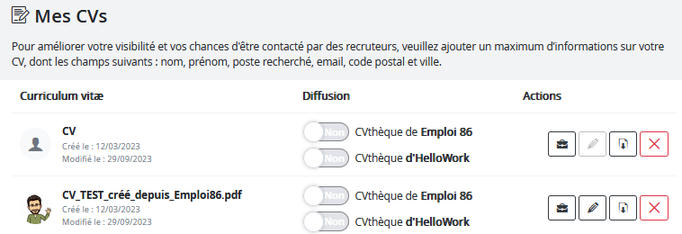
Gérer vos CV
Pour télécharger votre CV
Permet aux recruteurs d’accéder à votre CV et vous proposer des offres spontanément
Permet de modifier votre CV
Pour supprimer le CV de votre compte
Permet de voir les offres qui correspondent à ce CV

Slide 11
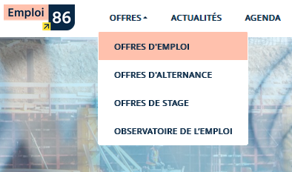
Chercher une offre
Voir les 2 pages suivantes

Slide 12
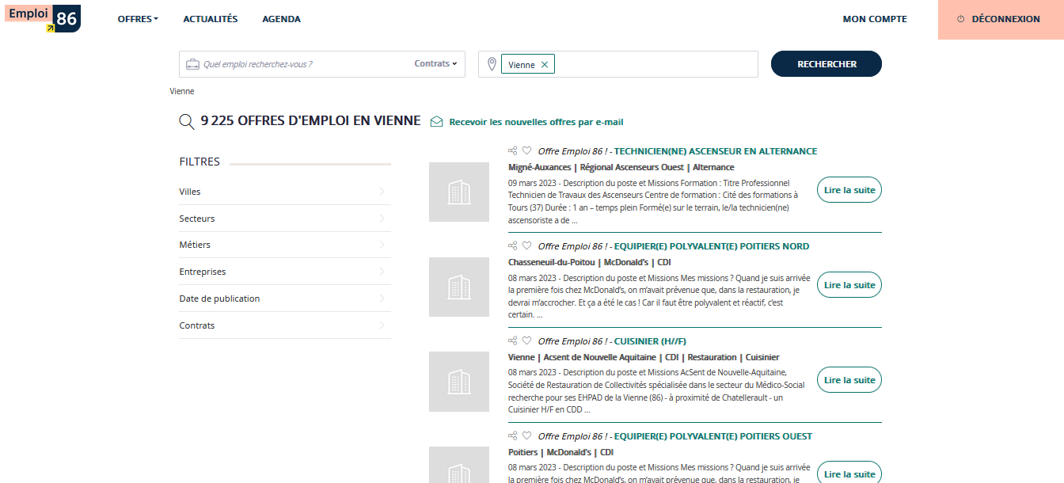
Inscrire le métier recherché
Nombre de résultats
Lancer la recherche
Critères pour affiner la recherche
Créer une alerte pour recevoir par mail les offres correspondant à ces critères
Résultats obtenus

Slide 13
Ajouter aux annonces sauvegardées
Accéder à la fiche détaillée de l’offre et POSTULER à l’offre grâce à votre CV
Partager par mail ou via un réseau social
Précisions : lieu, employeur, type de contrat, domaine d’exercice
Descriptif de l’offre

Slide 14
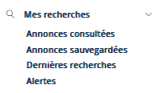
Gérer les alertes et les recherches
Les annonces déjà consultées
Les annonces sauvegardées
Historique des recherches effectuées
Gestion des alertes, permettent de recevoir par mail les offres d’emploi en fonction des critères souhaités

Slide 15
Nota Bene
Il n’existe pas d’application Emploi 86, le site est « responsive »
Postuler à une offre envoie directement votre CV à l’employeur
La liste des offres sur Emploi86 est actualisée 2 fois par jour
Il n’est pas possible de dupliquer un CV
En cas de « bug », utilisez une autre navigateur web

Slide 16
Satisfaits ?

Slide 17
Merci pour votre attention

